Slide 1
Insecten Quiz

Slide 2
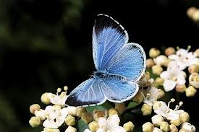
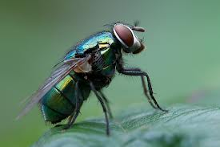
1 Welk kriebelbeestje is een rups?

Slide 4
1 Welk kriebelbeestje is een rups?

Slide 6
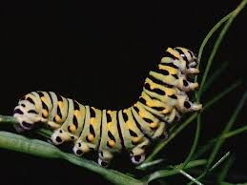
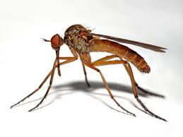
2 Welk kriebelbeestje heeft geen vleugels?

Slide 8
2 Welk kriebelbeestje heeft geen vleugels?

Slide 10
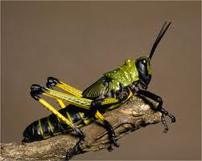
3 Welk kriebelbeestje is rood met zwarte stippen?

Slide 12
3 Welk kriebelbeestje is rood met zwarte stippen?

Slide 14
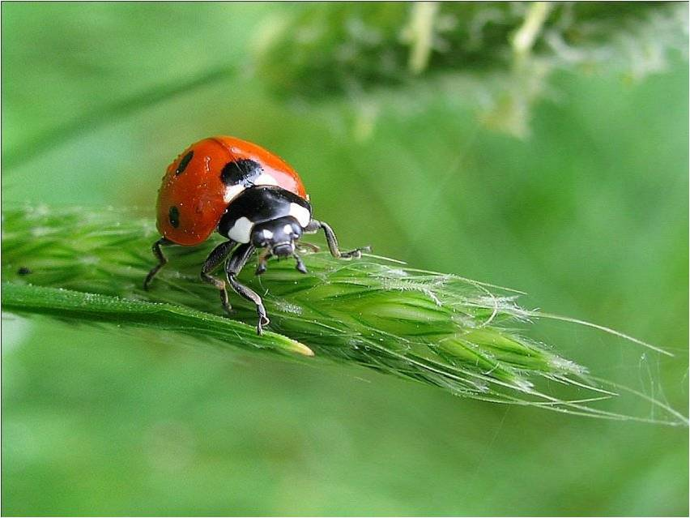
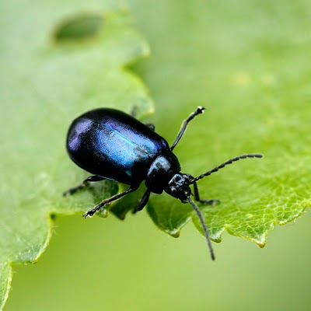
4 Welk kriebelbeestje is een mier?

Slide 16
4 Welk kriebelbeestje is een mier?

Slide 18
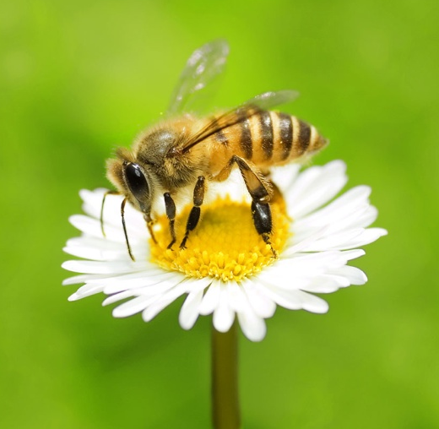
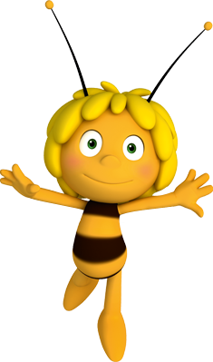
5 Welk diertje hoort er niet thuis?

Slide 20
5 Welk diertje hoort er niet thuis?

Slide 22
6 Wie maakt er een cocon?

Slide 24
6 Wie maakt er een cocon?

Slide 26
7 Welk kriebelbeestje hoort hier niet thuis?

Slide 28
7 Welk kriebelbeestje hoort hier niet thuis?

Slide 30
8 welk van deze kriebelbeestjes is het sterkst?

Slide 32
8 welk van deze kriebelbeestjes is het sterkst?

Slide 34
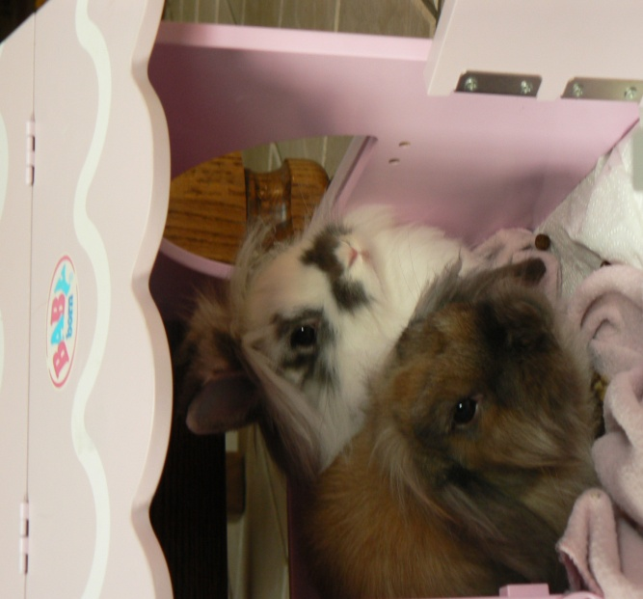
9 Wie is er het grootst?

Slide 36
9 Wie is er het grootst?

Slide 38
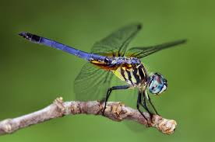
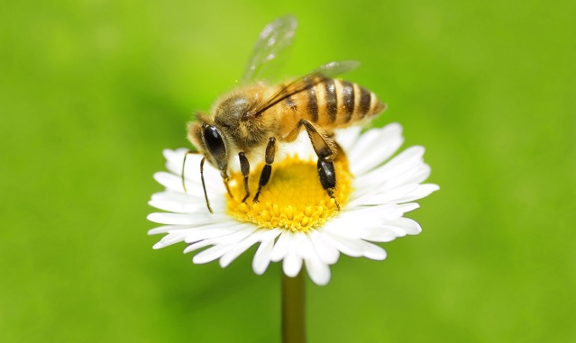
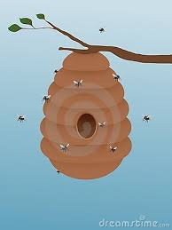
10 Rarara wie woont hier?

Slide 40
10 Rarara wie woont hier?

